Slide 1

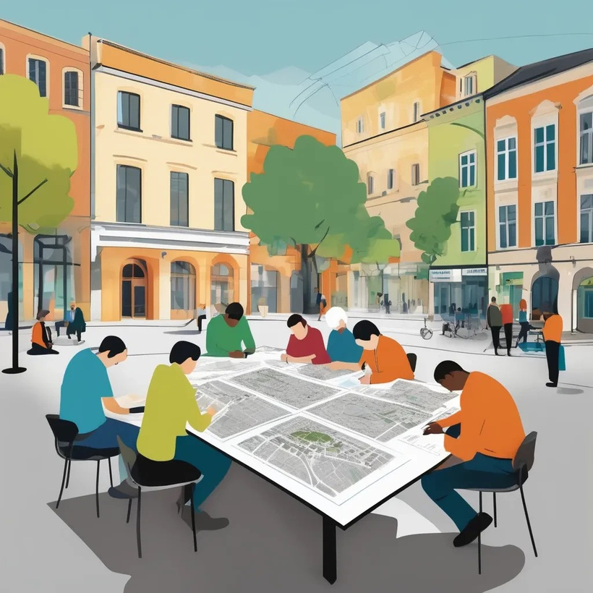
STEP2CleanPlan
СЪТРУДНИЧЕСТВО ЗА ПЛАНИРАНЕ И МОНИТОРИНГ НА УСТОЙЧИВА ЕНЕРГИЯ И КЛИМАТИЧНИ ДЕЙСТВИЯ В БСБ
STEP2CleanPlan BSB00004
Модул 2: Устойчива градска мобилност и Енергия Ефективност
Подмодул 202: Енергийна ефективност в градската инфраструктура
202 A: Въведение в сградите с нулеви емисии, целите за nZEB и директивите на ЕС
Треньор :
Програмата Interreg NEXT за басейна на Черно море е съфинансирана от Европейския съюз по линия на Инструмента за съседство, развитие и международно сътрудничество (NDICI) и от участващите страни: Армения, България, Грузия, Гърция, Молдова, Румъния, Турция и Украйна.

Slide 2


Дневен ред
Защо нулеви емисии Сгради ?
nZEB , ZEB и рамки за пасивни къщи
Политика Ландшафт (EPBD, Таксономия , Реновиране Вълна )
Инструменти за показатели и съответствие
Внедряване и национално Подходи
Пасивна къща и правно съответствие
Заключение и размисъл
Notes:
Преглед на дневния ред
В тази сесия ще разгледаме как застроената среда допринася за постигането на климатичните цели и как политически рамки, като EPBD, оформят бъдещето на строителството. От разбирането защо сградите с нулеви емисии (ZEB) са важни, до прегледа на рамки за ефективност, като nZEB и пасивна къща, ще разгледаме ключови инструменти за съответствие, национални стратегии за внедряване и как стандартите за проектиране могат да подпомогнат правното съгласуване. Целта е да ви предоставим ясно разбиране за техническите, регулаторните и проектните измерения, които определят енергийно ефективната градска инфраструктура днес.

Slide 3

Защо нулеви емисии Сгради ?
40% от потреблението на енергия в ЕС
36% от емисиите на парникови газове в ЕС
Сградите са от основно значение за неутралността до 2050 г.
Notes:
Защо сгради с нулеви емисии?
Сградите с нулеви емисии (ZEB) представляват фундаментална промяна в начина, по който проектираме, строим и регулираме застроената среда. Сградите понастоящем представляват приблизително 40% от общото потребление на енергия и 36% от емисиите на парникови газове (ПГ) в Европейския съюз. Като такива, те са в основата на стратегията на ЕС за постигане на климатична неутралност до 2050 г. Постигането на тази цел изисква трансформация както в оперативните характеристики, така и в логиката на проектиране – преминаване от енергоемки структури към сгради, които осигуряват комфорт, здраве и производителност с минимално въздействие върху околната среда.
Директивата на ЕС за енергийните характеристики на сградите (EPBD), особено след актуализациите ѝ от 2021 г. и 2024 г., позиционира сградите с нулеви емисии като новия стандарт за цялото ново строителство до 2030 г., като обществените сгради ще достигнат този етап до 2028 г. Сградите с нулеви емисии трябва да демонстрират нулеви оперативни емисии на парникови газове годишно, разчитайки на ефективни ограждащи конструкции на сградите, системи с ниско потребление и безвъглеродни остатъчни енергийни източници . Тези изисквания не само намаляват емисиите, но и са в съответствие с целите за енергийна сигурност, достъпност и устойчивост.
В този контекст, пасивната къща предлага надеждна методология за поддържане и дори надвишаване на праговете за ефективност на ZEB (енергийна ефективност на енергията). За разлика от някои подходи за съответствие, които компенсират неефективността с възобновяеми енергийни източници, пасивната къща възприема философията „търсенето на първо място“ – намаляване на натоварването от отопление, охлаждане и вентилация при източника. Това се постига чрез конструктивни елементи като висока изолация, херметична конструкция и механична вентилация с рекуперация на топлина (MVHR). Тези принципи директно допълват определенията на ZEB и опростяват постигането на нетни нулеви емисии, особено когато са съчетани с възобновяема енергия.
За професионалистите, приемането на пасивната къща означава проактивно справяне с очакванията за ефективност, залегнали в законодателството на ЕС. Тя предоставя доказана рамка за минимизиране на потреблението на енергия, като същевременно осигурява комфорт, здраве и дълготрайност на вътрешните работи. Тя служи и като инструмент за проектиране, съобразен със съответствието , особено когато е интегрирана с инструменти като PHPP и национални емисионни фактори.
Като част от Работен пакет 1 на Step2CleanPlan и финансираната от ЕС инициатива „Сътрудничество за устойчива енергия и действия в областта на климата“ , тази сесия дава възможност на участниците да проучат как стратегиите за пасивни сгради отговарят на изискванията на ZEB. Разбирането на това съответствие е от съществено значение – не само за да се изпълнят бъдещите политики, но и за да се ръководи преходът към наистина устойчива застроена среда.

Slide 4
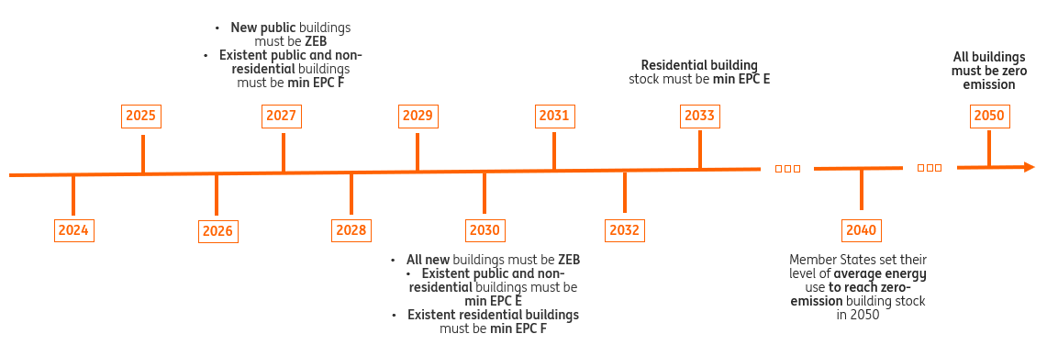
Етапи на преработката на EPBD
Източник: Европейска комисия, ING
Notes:
Етапи на преработената EPBD: Към задължителни сгради с нулеви емисии
Преработената Директива за енергийните характеристики на сградите (EPBD) бележи трансформационен етап в стратегията на Европейския съюз за постигане на климатична неутралност до 2050 г. Тъй като сградите представляват приблизително 36% от емисиите на парникови газове и 40% от общото потребление на енергия в ЕС, този сектор се превърна в критична област за декарбонизация. Преработената директива въвежда амбициозни, но изпълними цели: до 2028 г. всички нови обществени сгради трябва да отговарят на стандартите за сгради с нулеви емисии (ZEB) , последвани от всички нови сгради (жилищни и нежилищни) до 2030 г.
Тези етапи не са просто символични – те въвеждат обвързващи прагове за ефективност, които променят начина, по който енергийната ефективност се проектира, измерва и регулира в държавите членки. Съгласно член 7 от преработената EPBD, ZEB (сгради с нулеви експлоатационни емисии на парникови газове), се определят като сгради с нулеви експлоатационни емисии на парникови газове , оценявани ежегодно. Това означава, че само енергийната ефективност не е достатъчна – сградите трябва също така да декарбонизират енергийното си снабдяване, или чрез използване на чиста електроенергия, или чрез интегриране на локални системи за възобновяема енергия.
Приложение III към директивата играе ключова роля в стандартизирането на начина, по който тези изисквания се прилагат в различните контексти на ЕС. То определя националните показатели за интензитет на емисиите на парникови газове в kgCO₂eq /m²/година , съобразени както с типа сграда (напр. училища, офиси, жилища), така и с климатичната зона (студен, умерен, топъл). Тези показатели действат като прагове за съответствие и държавите членки трябва да ги включат в своите строителни норми и процедури за издаване на разрешителни в определените срокове.
Както за проектантите, така и за политиците, тази промяна изисква двоен фокус: не само минимизиране на търсенето на енергия , но и количествено определяне на въздействието на емисиите с помощта на стандартизирани инструменти. За разлика от по-ранни рамки, базирани единствено на потреблението на енергия (kWh/m²), моделът ZEB въвежда интензитета на емисиите като водещ показател , което прави прозрачността и проверката по-важни от всякога.
Този законодателен тласък сигнализира и за по-широко съгласуване със Зелената сделка на ЕС, пакета „Готови за 55“ и стратегията „Вълна на обновяване“, които заедно насърчават осведомеността за въглеродните емисии през жизнения цикъл, цифровите дневници на сградите и финансирането, основано на ефективността. С наближаването на крайните срокове през 2028 г. и 2030 г., значението на методологиите за проектиране като „Пасивна къща“ става все по-актуално. Макар че не са законово задължителни, принципите на „Пасивната къща“ помагат на проектите да се квалифицират предварително, като осигуряват ултраниско потребление, херметичност и висок комфорт – ключови фактори за постигане на критериите за парникови газове на ZEB, когато са съчетани с възобновяеми източници на енергия.
В крайна сметка, етапите на преработената EPBD отразяват регулаторна еволюция: от теоретично съответствие до реални резултати . За професионалистите, работещи в областта на проектирането, строителството и политиката, разбирането и подготовката за тези критерии ще бъдат от съществено значение, за да се гарантира, че сградите, построени днес, ще останат съответстващи на изискванията – и устойчиви на климатичните промени – за десетилетия напред.

Slide 5
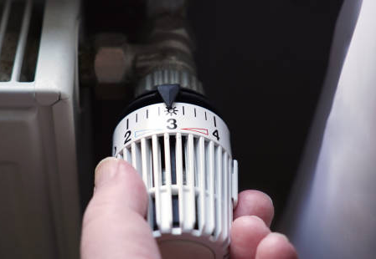
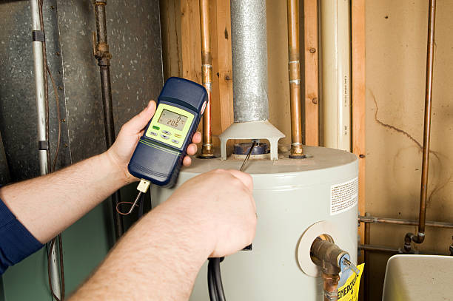
От Ефективност до Емисии
Стар модел: фокус върху търсенето
Нов модел: оперативни парникови газове
Законодателно и техническо развитие
Notes:
Слайдът, озаглавен „От ефективност към емисии“, улавя голяма промяна в начина, по който сградите се оценяват съгласно европейската политика: преминаване от фокусиране единствено върху енергийното търсене (ефективност) към количествено определяне на оперативните емисии на парникови газове (ПГ) . Този преход е едновременно законодателен и технически и е в основата на актуализираната Директива за енергийните характеристики на сградите (EPBD) и по-широкия стремеж към сгради с нулеви емисии (ZEB) .
Стар модел: Фокус върху търсенето на енергия
В исторически план строителните разпоредби са давали приоритет на намаляването на потреблението на енергия . Стандартите са били формулирани около показатели като първично енергийно потребление (PED, в kWh/m²/година), стойности на топлоизолацията и ефективност на отоплителната система. Това е било особено вярно в по-ранните етапи на EPBD и националните системи за енергийни сертификати (EPC), които са имали за цел да подобрят ефективността чрез насърчаване на по-добра изолация, ефективни отоплителни системи и намаляване на общото потребление.
методи за проектиране като „Пасивна къща“ , фокусирани върху ултраниското потребление на енергия чрез стратегии, поставящи ограждащите елементи на първо място: изолация, херметичност и вентилация с рекуперация на топлина. Тези подходи все още са от решаващо значение, но те не отчитат директно емисиите, освен ако не са съчетани с допълнителни данни за въглеродния диоксид.
Нов модел: Фокус върху оперативните емисии на парникови газове
С преработената EPBD (2021 г.) и съпътстващите я критерии по Приложение III, ЕС вече поставя все по-голям акцент върху оперативните емисии на парникови газове като основен показател. Това се измерва в kgCO₂eq /m²/година , изчислява се от действителното или моделирано потребление на енергия и се свързва с националните емисионни фактори за електроенергия, газ и други горива.
Тази промяна е в съответствие с целта на ЕС за климатична неутралност до 2050 г. и отразява необходимостта не само от намаляване на търсенето на енергия, но и от гарантиране, че всяка консумирана енергия идва от нисковъглеродни източници .
В резултат на това:
Новите сгради трябва да демонстрират не само енергийна ефективност, но и ефективност на емисиите .
PED остава релевантен, но вече е поддържащ показател , а не крайна точка.
Възобновяемите енергийни източници, чистите електрически мрежи и интегрираните в сградите фотоволтаични системи получават по-голяма политическа стойност.
Законодателна и техническа еволюция
Тази промяна изисква актуализации и в двете:
Законодателство : Държавите членки трябва да определят прагове за интензитет на емисиите на парникови газове за нови сгради до 2028 г. (обществени) и 2030 г. (всички нови), съгласно етапите на преработената EPBD.
Инструменти и практики : Софтуерът за енергийни сертификати (EPC) и платформите за съответствие вече трябва да включват калкулатори за емисии, а специалистите трябва да разбират както енергийната, така и емисионната логика .
Дизайнерите, политиците и преподавателите сега трябва да мислят от гледна точка на въглеродните бюджети, наред с киловатчасовете, като съчетават ефективността с действията за климата.

Slide 6
Производителност Нива Общ преглед
Notes:
Етапи на преработката на EPBD: Какво означават те за проектантите
Преработеният текст на Директивата за енергийните характеристики на сградите (EPBD) бележи важен поврат в строителната политика на ЕС, определяйки ясни срокове за прехода към сгради с нулеви емисии (ZEB) . Според преработения текст на EPBD, всички нови обществени сгради трябва да постигнат статус на ZEB до 2028 г. , а всички нови сгради – публични и частни – трябва да отговарят на същия стандарт до 2030 г. Тези срокове представляват повече от просто цели за съответствие; те сигнализират за промяна в начина, по който ефективността, емисиите и качеството на дизайна се интегрират в ежедневната практика.
В основата си, ZEB (енергийна ефективност на сградите) съгласно EPBD (Директивата за енергийните характеристики на сградите) се определя от нулеви оперативни емисии на парникови газове , измервани на годишна база и съобразени с критериите по Приложение III. Този оперативен фокус отразява по-широките климатични цели на ЕС съгласно Европейския зелен пакт и пакета „Готови за 55-те години“, където сградите трябва драстично да намалят своя въглероден отпечатък, свързан с енергията. Приложение III очертава как праговете за интензитет на емисиите на парникови газове ( kgCO₂eq /m²/година) трябва да бъдат коригирани за различните видове сгради и климатични зони , което позволява на държавите членки гъвкавост при прилагането, като същевременно се поддържа единна амбиция в целия ЕС.
За строителните специалисти тези важни етапи имат непосредствени последици. Първо, те изискват проектиране, ориентирано към производителността , при което всяко архитектурно и системно решение подкрепя дългосрочното намаляване на емисиите. Второ, те подчертават значението на количествено измеримите, проверими показатели – не само за съответствие, но и за осигуряване на финансиране, получаване на разрешителни и спазване на стандартите за обществени поръчки, особено в публичните проекти.
Именно тук пасивната къща се превръща в изключително важен инструмент. Въпреки че не е законово изискване съгласно EPBD, нейният подход , ориентиран към търсенето и предназначение на материалите, е в съответствие с логиката на целите на ZEB. Проектите за пасивни къщи рутинно постигат ултраниски нива на потребление на енергия, които улесняват постигането или надвишаването на праговете на емисиите на ZEB – особено когато са съчетани с чисти енергийни източници.
Въпреки това, пасивната къща и ZEB не са идентични. ZEB е правно обвързваща и се основава на емисиите; пасивната къща е доброволна и се основава на търсенето. Двете могат да се допълват взаимно, особено когато резултатите от PHPP са съчетани с изчисления на парникови газове, използващи националните емисионни фактори на мрежата. За проектантите този хибриден подход предоставя мощен начин да се гарантира както комфорт, така и съответствие .
С наближаването на етапите от 2028 г. и 2030 г., интегрирането на ZEB критериите във вашия процес на проектиране сега не само ще осигури бъдещето на вашите проекти, но и ще помогне за прехода към въглеродно неутрална застроена среда.

Slide 7



nZEB на практика
Естония: 100 kWh/m²/година
Ирландия: 45–60 kWh/m²/година
Широки национални вариации
Notes:
The слайд озаглавен „ nZEB на практика “ подчертава ключово​ предизвикателство и реалността в​ приложение на почти нулева енергия Сграда ( nZEB ) стандарти през на европейски Съюз : докато на концепцията е хармонизирана по принцип съгласно законодателството на ЕС , неговото действителен внедряване варира значително от страна до държава​
The срок nZEB (с нулево ниво на потребление на енергия) отнася се към сграда​ това има много високо енергия изпълнение , с на ниско количеството енергия, което е необходимо същество покрит до голяма степен от възобновяем източници , произведени или на място , или наблизо . Въпреки това , Енергия Директива за характеристиките на сградите (EPBD) позволява Член Щати да се дефинират nZEB (с нулево ниво на потребление на енергия) прагове според до техният собствен климат , сграда запаси и​ национален политика приоритети . В резултат на това числов прагове за общо начално образование енергия търсене (PED) различават широко .
Специфични за страната Примери :
Естония : nZEB праг за жилищен сградите са наоколо 100 kWh/m²/ година . Това горната граница отразява на на страната по-студено климат и свързан отопление нужди , заедно с с национален моделиране практики .
Ирландия : Прилага много по-строг nZEB (с нулево ниво на потребление на енергия) критерии — вариране между 45 и 60 kWh/m² / година — показвайки по- амбициозен енергия ефективност дневен ред в рамките на по-мек климат контекст .
Защо Тези Разлики Материя :
Това вариацията има практическо значение последици за дизайн екипи , разработчици и​ политици :
Превод на дизайна : Сграда това среща nZEB в едно страна може да не отговаря на условията в друг , дори с идентичен строителство и оборудване . Архитекти и инженери работещ през граници трябва навигиране тези разлики внимателно .
Бенчмарк Неяснота : За заинтересовани страни прицелване до сравни проект изпълнение или мащаб устойчив решения в цяла Европа, това липса на последователност създава объркване и потенциал неефективности .
Политика Еволюция : С Преработената EPBD от 2021 г. представяне Нулеви емисии Сгради (ZEB) и базирани на парникови газове изпълнение прагове ( по-скоро отколкото просто енергия търсене ), това широк национален географска ширина за определящ очаква се nZEBs до намаляват . ZEBs ще донеси повече еднородност , с изпълнение въз основа на kgCO₂eq /m²/ година , измествайки фокус от енергия сам до климат въздействие .
Учебно Последица :
За учащите се в това сесия , това слайд подтиква към критично дискусия за това как национално Интерпретациите на nZEB могат да оформят :
Регулаторни съответствие ,
Сертифициране пътища ( като пасивна къща),
Избор на дизайн за изолация , ОВК и възобновяеми енергийни източници .

Slide 8

ZEB по дефиниция – EPBD Приложение III
Нулеви оперативни емисии на парникови газове
Ефективна обвивка и системи
Остатъчна енергия без въглерод
Notes:
Преработеният текст от 2021 г. на Директивата за енергийните характеристики на сградите (EPBD) представлява промяна в парадигмата на европейската строителна политика, като привежда застроената среда в съответствие с целите на ЕС за климатична неутралност до 2050 г. Сред най-амбициозните разпоредби са твърдите срокове за сгради с нулеви емисии (ZEB) : до 2028 г. всички нови обществени сгради трябва да бъдат ZEB; до 2030 г. това изискване се разпростира върху всички нови сгради в целия ЕС.
Тези етапи сигнализират не само за затягане на очакванията за ефективност, но и за предефиниране на начина, по който се оценяват сградите – преминавайки отвъд самото потребление на енергия, към включване на оперативните емисии на парникови газове (ПГ) като основен показател за съответствие. Съгласно преработената EPBD, Приложение III играе ключова роля, като определя показатели за ПГ и енергия , с които националните рамки трябва да се съобразят. За първи път ZEB вече не е неясна амбиция – това е законодателно дефинирана цел, която свързва качеството на проекта с резултатите от емисиите.
Приложение III постановява, че сградите с почти нулево енергийно потребление ( ZEB) трябва да постигат нулеви оперативни емисии на парникови газове на годишна база , използвайки стандартизирани прагове, изчислени от ЕС, базирани на вида на сградата и климатичната зона . Това е значително отклонение от предишния модел nZEB (сгради с почти нулево енергийно потребление), който позволяваше широко национално тълкуване и се фокусираше предимно върху търсенето на енергия . За разлика от това, съответствието със ZEB изисква подход, ориентиран към парниковите газове — комбиниращ високоефективна сградна обвивка, оптимизирани технически системи и използване на остатъчна енергия без въглеродни емисии (т.е. възобновяема енергия, произведена на място, или получена от декарбонизирана мрежа).
За строителните специалисти тази промяна има две непосредствени последици. Първо, само енергийната ефективност вече не е достатъчна . Проектантите вече трябва да отчитат интензитета на емисиите на парникови газове от енергийните източници – независимо дали електрическите отоплителни системи използват възобновяеми или изкопаеми горивни мрежи, например. Второ, нараства акцентът върху измерената ефективност , което означава, че проверката след строителството (напр. интелигентно измерване, тестване на въздуха) става от съществено значение за доказване на съответствието със ZEB.
Този развиващ се политически пейзаж представя както предизвикателства, така и възможности. Въпреки че постигането на ZEB (цена за незасегната енергийна ефективност) може да изглежда сложно, инструменти като Пакета за планиране на пасивни къщи (PHPP) могат да помогнат на проектантските екипи да моделират прецизно търсенето и емисиите. И въпреки че пасивната къща не е задължителна съгласно EPBD, нейният подход „първо ограждане“ и високите стандарти за вътрешен комфорт предлагат солидна техническа основа за проекти, търсещи ZEB (цена за незасегната енергийна ефективност).
По същество, етапите от 2028 г. и 2030 г. са повече от крайни срокове – те представляват официалния преход от политика, водена от ефективността, към регулиране, основано на емисиите , преоформяйки бъдещето на европейската архитектура.

Slide 9

Критерии за пасивна къща
За студено - умерено регион
5 Механична вентилационна система
с рекуперация на топлина η ≥ 75%
1 Топлоизолация:
U ≤ 0,15 W/(m²K)
U _{w} ≤ 0,8 W/(m²K)
външен въздух
отработен въздух
2 Избягвайте
ефектите на термомостовете
ψ _{a} ≤ 0,01 W/( mK )
4 Херметична
обвивка:
n ₅₀ ≤ 0,6 /ч
отработен въздух
подаван въздух
Нужда от топлинна енергия ≤ 15 kWh/(m²a)
Нужда от охлаждаща енергия ≤ 15 kWh/(m²a)
или максимално отоплително/охладително натоварване ≤ 10 W/m²
Херметичност ≤ 0,6 /ч
Първично енергийно потребление (общо) ≤ 95 kWh/ ( m² a)
Честота на прегряване през лятото ≤ 10%
3 Тройно остъкляване :
U _{g} ≤ 0,8 W/(m²K)
g = 0,50…0,55
Notes:
Този слайд представя основните числени прагове за ефективност, които определят сертифицирана сграда тип „пасивна къща“. Тези показатели са глобално стандартизирани от Института за пасивни къщи (PHI) и са от решаващо значение за постигане както на енергийна ефективност, така и на комфорт на обитателите. Тези критерии са вградени в Работен пакет 1 на Step2CleanPlan от инициативата „Сътрудничество за устойчива енергия и климатични действия“, по-специално в Модул 2: Устойчива градска мобилност и енергийна ефективност , в рамките на Подмодул 202B: Принципи на проектиране на пасивни къщи и показатели за ефективност .
1. Търсене на отопление и охлаждане ≤15 kWh/m²/година
Този показател определя максималното годишно търсене на енергия за климатизация на помещения – отопление или охлаждане, в зависимост от климата. Той отразява необходимата енергия, след като се вземат предвид вътрешните печалби от хора, уреди и слънчева светлина. Постигането на този праг изисква суперизолирана, херметична обвивка и често механична вентилация с рекуперация на топлина (MVHR). Той е значително по-нисък от конвенционалните строителни стандарти и представлява драстично намаляване на оперативното потребление на енергия, което прави пасивните сгради силно устойчиви и адаптирани към климата.
2. Търсене на първична енергия от възобновяеми (PER) или първична енергия (PE)
Класическата пасивна къща трябва да отговаря на едно от следните условия:
≤60 kWh/m²/година PER (базирано на енергийни източници на възобновяема енергия), или
≤95 kWh/m²/година PE (ако се използва традиционно отчитане на изкопаемите горива).
Показателят PER взема предвид всички енергийни потребления в домакинствата – осветление, уреди, топла вода и ОВК – и предполага евентуално снабдяване с електроенергия от възобновяеми източници. Това съгласува пасивната къща с по-широката цел на ЕС за пълна декарбонизация, както е посочено в Приложение III към Директивата за енергийните характеристики на сградите (EPBD) , която определя сградите с нулеви емисии (ZEB) по отношение на емисиите на парникови газове.
3. Херметичност ≤0,6 ACH при 50 паскала.
Обменът на въздух на час (ACH) измерва количеството въздух, което преминава през сградната обвивка. Това строго ограничение се проверява чрез тестване с вентилационна врата и е от решаващо значение за елиминиране на неконтролираните загуби от вентилация. По-ниският ACH води до стабилни вътрешни температури, намалени сметки за енергия и по-високи нива на комфорт. За сравнение, много национални норми позволяват до 3-5 ACH, което подкопава енергийните характеристики.
Защо тези показатели са важни?
Заедно тези три прага представляват стандарт, базиран на производителността, а не предписателен контролен списък. Те гарантират, че сградите минимизират търсенето, преди да въведат възобновяеми енергийни източници, в съответствие с принципа „фабрика на първо място“ . Тези стандарти също така позиционират пасивните сгради, за да отговарят на бъдещото съответствие на ZEB, предлагайки път към законово задължителни резултати с ниски емисии.
Във вашата практика, размисълът върху тези показатели може да изясни дали пасивната къща служи като дизайнерски стремеж, стратегия за съответствие или и двете , особено в променящия се законодателен контекст на ЕС.

Slide 10

Преработена EPBD (2021 г.)
ZEB като стандарт → Политика смяна
Оперативен фокус на ПГ → Централен показател: kgCO₂eq /m²/година
Въведени дигитални инструменти → Реновация p спорт ,
Интелигентна готовност​​ Цифров индикатор​​​ дневници​
Notes:
Преработена EPBD (2021): Еволюция на политиката и последици за стандартите за проектиране
Слайдът, озаглавен „EPBD Recast (2021)“ ( Преработена EPBD (2021)) , обобщава основна промяна в европейската строителна политика съгласно преработената Директива за енергийните характеристики на сградите (EPBD). Като част от Ръководството за обучителната програма Step2CleanPlan (Дейност 1.3, Подмодул 202B), тази тема е разгледана в пряка връзка с това как доброволните стандарти за ефективност – като пасивната къща – взаимодействат със задължителните рамки за съответствие на ниво ЕС. Преработената EPBD от 2021 г. бележи фундаментален преход в начина, по който се определя, оценява и подкрепя ефективността на сградите в държавите членки.
1. ZEB като нов стандарт – промяна в политиката
Една от най-значимите промени, въведени в преработената Директива за енергийните характеристики на сградите (EPBD) от 2021 г., е позиционирането на сградите с нулеви емисии (ZEB) като нов стандартен бенчмарк за ефективност за всички нови строежи до 2030 г., а за сградите с публична собственост дори по-рано. Това замества по-старата концепция за сгради с почти нулево потребление на енергия ( nZEB ) и издига климатичната неутралност в основата на проектирането на сгради. Докато nZEB се фокусира върху намаляване на потреблението на първична енергия, ZEB разширява това, като изисква оперативните емисии на парникови газове (ПГ) да достигнат нетна нула годишно . Това налага холистичен подход, който включва както енергийна ефективност, така и декарбонизация на енергийните доставки.
2. Оперативни парникови газове като централен показател
Преработеният текст въвежда kgCO₂eq /m²/година като централен показател за оценка на ефективността на сградите, като се излиза от рамките на простото потребление на енергия (kWh/m²), за да се вземе предвид действителното въздействие върху въглеродните емисии. Това съгласува проектирането на сгради по-директно с политиката за климата, което позволява ясни цели за емисиите по тип сграда и климатична зона. За разлика от пасивната къща, която дава приоритет на потреблението на енергия и комфорта чрез проектиране, ZEB съгласно EPBD изисква количествено измерими, докладваеми резултати за парниковите газове. Тази промяна в показателите предизвиква специалистите да интегрират изчисленията на емисиите в инструменти като PHPP или да използват паралелни инструменти за демонстриране на съответствие.
3. Дигитални инструменти: от политика към практика
В подкрепа на прилагането, преработената EPBD въвежда няколко цифрови инструмента, които позволяват както спазване на изискванията, така и мониторинг на жизнения цикъл:
Паспорти за обновяване : Пътни карти за поетапни подобрения на сградите, които помагат на собствениците да планират дълбоки енергийни обновявания с течение на времето.
Индикатор за интелигентна готовност (SRI) : Инструмент, който оценява капацитета на сградата да взаимодейства с енергийната мрежа и да отговаря на нуждите на обитателите.
Цифрови дневници на сградите : Централизирани записи, които съхраняват данни за енергия, емисии и ремонти през целия живот на сградата.
Заедно тези инструменти отразяват преминаването към регулиране, основано на данни и резултати . Те са особено подходящи за професионалисти, използващи доброволни стандарти като пасивната къща, които предлагат висока точност на прогнозиране, но сега трябва да бъдат допълнени с документация за емисиите, за да отговарят на критериите на ZEB.

Slide 11
Актуализация на EPBD 2024
Notes:
Актуализация на EPBD 2024: Прилагане на MEPS, публични мандати и подобрени насоки за проектиране
Преразглеждането от 2024 г. на Директивата за енергийните характеристики на сградите (EPBD) въвежда значителни промени, които са пряко свързани със специалистите, работещи с високоефективни методи за проектиране, включително пасивни къщи. Тази актуализация укрепва регулаторната рамка на ЕС в три ключови области: прилагане на минималните стандарти за енергийни характеристики (MEPS), разширяване на задълженията на публичния сектор и въвеждане на по-ясни насоки за проектиране за постигане на статус на сграда с нулеви емисии (ZEB).
1. Прилагане на MEPS – от цели към изисквания
Преди това много прагове за енергийна ефективност служеха като амбициозни или индикативни цели. Актуализацията от 2024 г. променя това. MEPS вече ще бъде приложим във всички държави членки, което означава, че най-лошо представящите се сгради – обикновено най-ниско представящите се 15% от сградния фонд – трябва да бъдат реновирани в рамките на определени срокове. Това придава реална тежест на задълженията за обновяване, особено в жилищния и обществения сектор. За специалистите по пасивни къщи това означава повишено търсене на стратегии за дълбоко обновяване като EnerPHit , които могат да помогнат за постигане или надвишаване на изискванията на MEPS с предвидимост и гаранция за ефективност.
2. Публични задължения – даване на пример.
Очаква се публичният сектор да играе водеща роля в постигането на климатичните цели. EPBD 2024 изисква всички нови обществени сгради да отговарят на критериите ZEB, считано от 2028 г., с по-строги срокове за публично притежавани или заети сгради. Това прави принципите на пасивните сгради все по-актуални, особено след като общините търсят доказани, рентабилни подходи към енергийните и комфортни характеристики. Казуси от реалния свят – като училища във Франкфурт или социални жилища в Брюксел – демонстрират как публичните проекти могат успешно да внедрят пасивните сгради и едновременно с това да отговарят на директивите на ЕС.
3. Подобрени насоки за проектиране – съгласуване на практиката с политиката
. В подкрепа на съответствието, актуализираната EPBD предлага разширени насоки за проектиране и въвежда хармонизирани показатели – като например интензивност на експлоатационните емисии на парникови газове ( kgCO₂eq /m²/година), топлинни характеристики и критерии за интелигентна готовност. Те са тясно свързани с Пакета за планиране на пасивни къщи (PHPP), въпреки че пасивните къщи все още използват показатели, базирани на търсенето (kWh/m²). В резултат на това, практикуващите специалисти може да се нуждаят от допълване на резултатите от PHPP с калкулатори за емисии или инструменти за въглеродни емисии през целия жизнен цикъл, особено за целите на финансирането или отчитането.
Накратко, EPBD от 2024 г. засилва ролята на енергийните характеристики в действията по отношение на климата, с приложими правила, а не с незадължителни стимули. За проектантите и инженерите това създава едновременно предизвикателство и възможност: да се строят сгради, които не само отговарят на изискванията на хартия, но и наистина имат ниско въздействие върху околната среда в действителност. Пасивната къща предоставя един ясен и проверим метод за посрещане – и често надминаване – на тези очаквания, което я прави изключително актуална в контекста на променящата се политика.

Slide 12
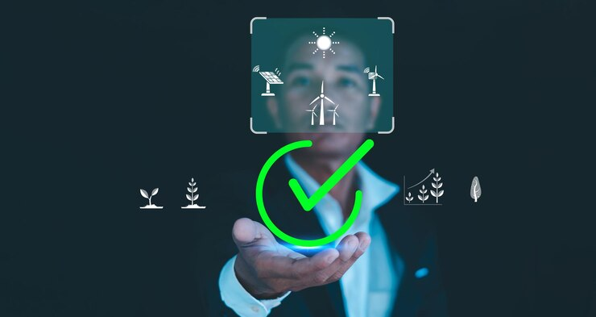
Таксономия на ЕС и зелено финансиране
PED 10% под nZEB
Необходими емисии от жизнения цикъл
Подкрепя инвестиции, устойчиви на изменението на климата
Notes:
Слайдът, озаглавен „Таксономия на ЕС и зелено финансиране“, подчертава как рамката на Европейския съюз за финансиране на устойчиво развитие променя начина, по който сградите се оценяват, проектират и финансират. Тази рамка е особено важна за професионалисти, работещи на пресечната точка между енергийната ефективност и устойчивите инвестиции, като например тези, които се занимават с принципите на пасивните къщи и целите за сгради с нулеви емисии (ZEB).
В основата на този слайд е изискването първичното енергийно потребление (PED) да бъде поне с 10% под националния праг за nZEB (сгради с почти нулево потребление на енергия) . Това е в съответствие със строгите критерии на таксономията на ЕС за това какво се квалифицира като „зелена“ или екологично устойчива инвестиция. Казано по-просто, сградите трябва да надхвърлят основното съответствие – да постигнат нива на ефективност, които значително надвишават националните стандарти за енергийна ефективност, за да бъдат признати за екологично устойчиви съгласно правилата на ЕС за финансиране. Това поставя по-висока летва за разработчиците на проекти, архитектите и финансовите институции, търсещи зелени заеми или облигации.
Освен това, отчитането на емисиите през целия жизнен цикъл вече е задължително за сградите, които се стремят да се класират по таксономията на ЕС. Това означава, че заинтересованите страни трябва да отчитат не само оперативното потребление на енергия (както е отразено в стандарти като „Пасивна къща“ и моделиране на PHPP), но и въплътения въглерод – емисиите, свързани с материалите, строителството и процесите в края на жизнения цикъл. Сградите „Пасивна къща“, известни със своята ултраниска оперативна енергия, са в добра позиция да отговорят на оперативната страна на уравнението. За да отговорят обаче на финансовите изисквания, съобразени с таксономията, екипите трябва също да извършват оценки на въглеродните емисии през целия жизнен цикъл, използвайки инструменти като One Click LCA или Level(s), рамката на ЕС за показатели за устойчивост.
Третият ключов момент – „Подкрепя инвестиции, устойчиви на изменението на климата“ – сигнализира за ролята на тази таксономия в насочването на капитал към сгради, които са устойчиви, нисковъглеродни и устойчиви на промени в бъдещето. Проектите, които отговарят на тези прагове, е по-вероятно да получат достъп до механизми за зелено финансиране , като например заеми, обвързани с устойчивост, инвестиционни пакети ESG (екологични, социални, управленски) и фондове на ЕС за възстановяване. Това създава силен стимул за разработчиците да възприемат не само високоефективни инструменти за проектиране като PHPP, но и надеждни методи за проследяване и проверка на емисиите.
В обобщение, този слайд илюстрира нарастващото сближаване между проектните характеристики (като тези, постигнати чрез пасивната къща) и финансовата допустимост. За практикуващите специалисти разбирането на тези критерии за ефективност, свързани с финансирането, става все по-важно – не само за да проектират по-добри сгради, но и за да гарантират, че те са банково приемливи и финансируеми в климатично съобразена икономика. Този подход насърчава застроена среда, която е едновременно енергийно ефективна и икономически съобразена с целите на Европа за въглероден неутралитет.

Slide 13



Ремонт Вълна Стратегия
35 милиона ремонта на сгради до 2030 г.
Фокус: училища, жилища, болници
Мащаб + качество = основни цели
Notes:
„Стратегията за вълна на обновяване“ представлява крайъгълен камък от плана на Европейския съюз за постигане на целите му за климатична неутралност, като същевременно се насърчава икономическото възстановяване, социалното благосъстояние и енергийната сигурност. Централно място в тази инициатива заема амбицията за обновяване на 35 милиона сгради до 2030 г. – едно от най-значимите усилия за трансформация в историята на ЕС.
Тази стратегия е в пряко съответствие със Зелената сделка на ЕС и актуализираната Директива за енергийните характеристики на сградите (EPBD), като се фокусира върху декарбонизацията на сградния фонд, който понастоящем представлява приблизително 40% от потреблението на енергия в ЕС и 36% от емисиите на CO₂. Вълната на обновяване дава приоритет на мащаба и качеството като два стълба на успеха: не само броят на обновяванията трябва да е огромен, но и дълбочината и подобренията в енергийната ефективност трябва да бъдат значителни.
Ключовите целеви сектори включват училища, жилища и болници — сгради с висока заетост и критични социални функции. Чрез подобряване на енергийната ефективност и вътрешния комфорт в тези условия, ЕС се стреми да се справи с енергийната бедност, да подобри здравните резултати и да създаде по-устойчива обществена инфраструктура.
Стратегията набляга на дълбокото обновяване – което означава подобрения, които довеждат сградите до почти нулеви или нулеви нива на емисии, а не само повърхностни подобрения. Това е в пряко съответствие с принципите на проектиране на пасивни къщи, които се фокусират върху ефективността от страна на търсенето чрез превъзходна изолация, херметичност и вентилация, преди да се разчита на производство на възобновяема енергия. Стандартът EnerPHit , например, вече се използва широко при обновяването на училища и социални жилища до високи нива на енергийна ефективност, подкрепяйки както дълбочината, така и възпроизводимостта, изисквани от Реновационната вълна.
Инструменти като Пакета за планиране на пасивни къщи (PHPP) стават от решаващо значение в този контекст. За разлика от типичния EPC софтуер, PHPP предоставя високоточни симулации и прогнози за реалното търсене на енергия, което позволява на строителните специалисти да моделират и проверяват очакваните ползи от стратегиите за обновяване – особено в разнообразни климатични условия или ограничени типологии.
Освен това, „Вълната на обновяване“ допълва по-широки инициативи на ЕС за устойчивост, като например рамките на ЕС за таксономия и зелено финансиране , които свързват проектите за обновяване на сгради с критериите за инвестиции, устойчиви на изменението на климата. Проектите, съобразени със стратегията, често могат да получат финансиране по програми като Механизма за възстановяване и устойчивост (RRF) или национални „обслужвания на едно гише“ за обновяване.
В крайна сметка, стратегията „Вълна на обновяване“ е нещо повече от сгради – тя е за трансформиране на застроената среда, за да бъде по-здравословна, по-интелигентна и по-устойчива за бъдещите поколения. За професионалистите в областта на енергийната ефективност, архитектурата и градското планиране, тя предоставя солидна политическа основа и ясна структура за стимулиране на прилагането на методологиите за пасивни сгради в голям мащаб.

Slide 14
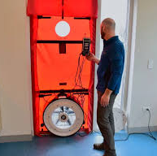


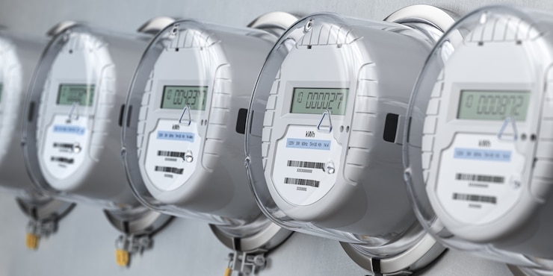
Измерване на реалната производителност
Разликата между дизайна и реалността
Интелигентни измервателни уреди, необходимо е въвеждане в експлоатация
Акцент върху данните след заселване
Notes:
Измерване на реалната производителност
В контекста на устойчивото проектиране на сгради и енергийната ефективност, особено при прилагане на принципите на пасивните къщи, способността за измерване на реалните характеристики става все по-важна. Въпреки че симулациите на етап проектиране, като тези, извършвани в Пакета за планиране на пасивни къщи (PHPP), предлагат точни прогнози за енергийното търсене, често има забележима разлика между прогнозираните характеристики на сградата и действителното ѝ потребление на енергия след заселване. Това несъответствие – известно като „разлика в характеристиките“ – е централен фокус както на осигуряването на качеството на пасивните къщи, така и на нововъзникващата политика на ЕС съгласно Директивата за енергийните характеристики на сградите (EPBD).
Няколко фактора допринасят за тази разлика: вариации в качеството на строителството, отклонения от определените материали или системи, поведение на обитателите и незадоволителна производителност на вентилационните или ОВК системите. За да се преодолее тази разлика, методите за проверка след строителството са от съществено значение.
Интелигентните измервателни уреди и процесите на непрекъснато въвеждане в експлоатация играят ключова роля тук. Тези инструменти позволяват на строителните специалисти да проследяват потреблението на енергия в реално време, да го сравняват с моделирани стойности и да откриват неефективност. Интелигентните измервателни уреди могат да бъдат интегрирани със системи за управление на сгради (BMS), за да наблюдават не само общото потребление, но и производителността на отделните системи, като механична вентилация с рекуперация на топлина (MVHR), отопление и охлаждане. Междувременно въвеждането в експлоатация гарантира, че всички системи са инсталирани, калибрирани и работят съгласно проектното намерение – особено важна стъпка за проекти за пасивни къщи, където херметичността и ефективността на вентилацията са строго контролирани.
Стандартът за пасивна къща вече изисква строг контрол на качеството , включително тестове с вентилаторна врата за измерване на херметичността и проверка на всички детайли на конструкцията без термомостове. Истинското валидиране на производителността обаче се простира отвъд предаването. Ето защо нарастващият акцент върху данните след заселване – подчертан както в практиката на пасивните къщи, така и в стратегиите на ЕС „Вълна на обновяване“ и „ZEB“ – е толкова важен.
Оценката след настаняване включва наблюдение на реалното потребление на енергия във времето, проследяване на качеството на въздуха в помещенията и стабилността на температурата, както и получаване на обратна връзка от потребителите. Тези данни помагат да се провери дали сградата осигурява комфорта, ефективността и икономиите на въглеродни емисии, обещани по време на проектирането. Освен това, те предоставят ценна информация за бъдещи проекти, като гарантират, че построеното наистина ще работи в реалния свят, а не само на хартия.
В обобщение, „измерването на реалната производителност“ е свързано с преминаване от теоретично съответствие на проекта към оперативно съвършенство. То съгласува осигуряването на качеството на пасивните сгради с целите на ЕС за действия в областта на климата, като набляга на това какво всъщност консумира и предоставя една сграда, след като хората се нанесат в нея . За професионалистите, които се стремят да подкрепят устойчивата енергия и действията в областта на климата, интегрирането на интелигентен мониторинг и обратна връзка след настаняване в проектите вече не е по избор – то е основна част от дългосрочния успех.

Slide 15


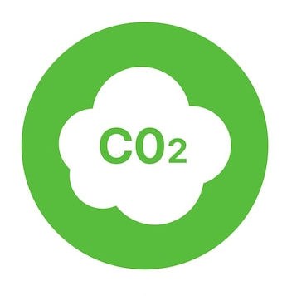
Оперативни парникови газове като показател
kgCO₂eq /m²/година = основен показател
Въз основа на националните емисионни фактори
Определено от типа сграда + зоната
Notes:
Оперативни парникови газове като показател
В развиващия се пейзаж на енергийната ефективност на сградите и климатичната политика, оперативните емисии на парникови газове (ПГ) се очертаха като основен показател за оценка на реалното въздействие на сградата върху климата. Изразени в килограми CO₂ еквивалент на квадратен метър годишно ( kgCO₂eq /m²/година) , този показател определя количествено действителния въглероден отпечатък , свързан с потреблението на енергия на сградата по време на нейната експлоатация – отопление, охлаждане, вентилация, осветление и уреди. За разлика от традиционните показатели за енергийна ефективност, които се фокусират единствено върху търсенето (напр. kWh/m²/година), показателите за ПГ директно се отнасят до климатичните резултати , като съгласуват оценката на сградите с националните и европейските цели за декарбонизация.
Това, което прави тази промяна значителна, е начинът, по който се изчисляват емисиите . Стойностите на парниковите газове не се основават единствено на това колко енергия използва една сграда, а по-скоро какъв вид енергия използва. Това въвежда концепцията за национални емисионни фактори , които преобразуват потреблението на енергия в емисии на парникови газове въз основа на въглеродния интензитет на местния енергиен микс . Например, електроенергията, произведена в страна с чиста електропреносна мрежа (като Франция или Норвегия), води до много по-малко емисии, отколкото в страна, силно зависима от въглища или газ. Следователно, една и съща пасивна къща може да даде много различни резултати за парниковите газове в зависимост от това къде се намира.
Именно тук методологията на пасивните къщи трябва да се адаптира. Въпреки че сградите с пасивни къщи са ултраефективни и с ниско потребление на енергия по дизайн, те не отчитат автоматично емисиите на парникови газове, освен ако не се добави отчитане на емисиите, използвайки национални фактори. Това означава, че за да се съобразят с изискванията на EPBD ZEB (Сгради с нулеви емисии) , екипите по проекти за пасивни къщи трябва да допълнят резултатите от PHPP с инструменти за преобразуване на парникови газове – превръщайки търсенето на енергия в емисии, използвайки стандартни набори от данни, предоставени от националните правителства или рамките на ЕС.
От решаващо значение е, че праговете за емисии съгласно EPBD не са универсални. Те се определят от вида на сградата и климатичната зона , което позволява гъвкавост между жилищни, образователни и здравни заведения, както и студени или топли региони. Това отразява разнообразието от оперативни нужди и осигурява справедливи сравнения между сградите.
В обобщение, kgCO₂eq /m²/година сега е от основно значение за съответствието, политическите стимули и дългосрочното планиране на климата . За проектантите на пасивни къщи това означава възприемане на хибриден подход: поддържане на намаление на търсенето на енергия чрез проектиране, ориентирано към ограждащите конструкции, като същевременно се интегрират показатели за емисиите, за да се гарантира съответствие с регулаторните изисквания и климатичната релевантност. Овладяването както на показателите за ефективност, така и на показателите за емисиите ще бъде от съществено значение за строителните специалисти, готови за бъдещето.

Slide 16
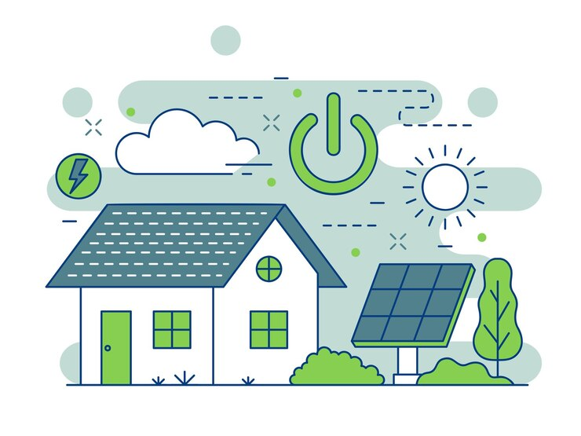
PED и възобновяеми енергийни източници Споделяне
PED : първично енергийно търсене
Съотношение на възобновяемите енергийни източници: предпочита се място/близо до него
Комбинирано за оценка на ZEB
Notes:
В развиващия се пейзаж на устойчивото проектиране на сгради, първичното енергийно потребление (PED) и делът на възобновяемата енергия са два основни показателя, използвани за оценка на екологичните характеристики на сградата, особено когато са в съответствие с рамката на Европейския съюз за сгради с нулеви емисии (ZEB). Тези показатели формират крайъгълния камък на начина, по който енергийните характеристики се определят количествено отвъд теоретичната ефективност, осигурявайки път към климатична неутралност и дългосрочна енергийна устойчивост.
Първичното енергийно потребление (ПЕТ) представлява общото количество енергия, необходимо на една сграда за всички нейни нужди – отопление на помещения, охлаждане, битова гореща вода, осветление, уреди и спомагателни системи – преди да се приложи компенсация за възобновяема енергия. Измерва се в киловатчасове на квадратен метър годишно (kWh/m²/година) и включва загубите на енергия при производството и доставката на енергия (напр. от електроцентрали до сградата). Това прави ПЕТ всеобхватен индикатор за това колко интензивно една сграда използва енергийна инфраструктура нагоре по веригата.
на възобновяемата енергия , от друга страна, измерва каква част от тази първична енергия се доставя от възобновяеми източници – произведени на място (като слънчеви фотоволтаични панели на покрива) или наблизо (като централно отопление от биомаса или геотермална енергия в квартален мащаб). Насоките на ЕС съгласно Директивата за енергийните характеристики на сградите (EPBD) силно предпочитат местните или близките възобновяеми източници пред зелената енергия, добивана от отдалечени мрежови източници, насърчавайки разпределените енергийни системи и енергийния суверенитет.
Заедно, PED и коефициентът на възобновяема енергия се комбинират за оценка на ZEB . Една сграда може да се счита за ZEB само ако отговаря на строги PED прагове и компенсира по-голямата част или цялото си търсене с възобновяеми енергийни източници, като по този начин гарантира нулеви оперативни емисии на парникови газове (ПГ) . Тази система за двойно отчитане насърчава както проектиране, ориентирано към ефективността на първо място (минимизиране на търсенето), така и чисто снабдяване (максимизиране на възобновяемите енергийни източници), отразявайки философията на проектиране на пасивни къщи.
Важно е да се отбележи, че пасивните сгради – поради ултраниското си потребление на енергия – имат естествено предимство при изчисляване на PED. Минимизираната им базова линия улеснява постигането на целите на PED, а интегрирането дори на скромни системи за възобновяеми източници (напр. 3–5 kW фотоволтаични системи) може да ги приведе в съответствие с определенията на ZEB. Инструментът PHPP, използван при проектирането на пасивни къщи, помага за симулиране на PED и въздействието на различни възобновяеми източници, като подпомага информираното вземане на решения по време на фазите на проектиране.
В обобщение, PED и делът на възобновяемите енергийни източници заедно отразяват не само от колко енергия се нуждае една сграда, но и колко чисто се добива тази енергия. Те формират прозрачна, измерима рамка за насочване на сградите към истински статус на нулеви емисии – оформяйки всичко - от детайлите на дизайна до допустимостта за политики и съгласуването на климатичната стратегия.

Slide 17



Инструменти за съответствие
Notes:
Слайдът, озаглавен „Инструменти за съответствие“, очертава трите основни категории софтуерни инструменти, използвани за съответствие с енергийните и емисионните изисквания на сградите: национален EPC софтуер (като SAP и DEAP), Пакет за планиране на пасивни къщи (PHPP) и усъвършенствани инструменти за динамично симулиране като IDA ICE и EnergyPlus . Разбирането на разликите и подходящото използване на всеки от тях е ключово за професионалистите, които се ориентират в променящите се изисквания за сгради с нулеви емисии (ZEB) съгласно Директивата на ЕС за енергийните характеристики на сградите (EPBD).
1. EPC софтуер (напр. SAP, DEAP):
Инструментите EPC (сертификат за енергийни характеристики), като британския SAP и ирландския DEAP, са стандартизиран национален софтуер, използван за демонстриране на съответствие с регулаторните изисквания. Те разчитат на фиксирани допускания, профили на средна заетост и предварително дефинирани библиотеки с компоненти. Тези инструменти създават енергиен рейтинг или профил на емисиите на сградата съгласно националните методологии и често са задължителни за издаване на разрешителни, допустимост за финансиране и продажба или наем на сгради. Инструментите EPC обаче са склонни да обобщават, което може да замъгли реалните енергийни характеристики на високоефективните или иновативни проекти. Разликата в производителността – когато действителното потребление на енергия надвишава моделираните оценки – често се свързва с тези опростявания.
2. PHPP (Пакет за планиране на пасивни къщи):
PHPP е инструмент, базиран на електронни таблици, разработен от Института за пасивни къщи, за моделиране на подробен енергиен баланс на сградите. Той използва реални свойства на материалите, измерени климатични данни и точни входни стойности, за да оцени дали дадена сграда отговаря на стандарта за пасивна къща. Изчислява показатели като потребление на отопление и охлаждане на помещения, използване на първична енергия от възобновяеми източници (PER) и граници на топлинен комфорт. PHPP се отличава в нискоенергийни сгради, където стандартните инструменти за енергийни сертификати (EPC) не са достатъчни, и е от съществено значение за сертифицирането на пасивни къщи. Той обаче не е универсално приет като заместител на националните EPC, въпреки че е признат в някои региони за субсидии или пилотни проекти.
3. Инструменти за динамично симулиране (напр. IDA ICE, EnergyPlus ):
Динамичните инструменти симулират енергийни потоци на почасова или субчасова база и са способни да моделират сложни системи, физика на сградите и поведение на потребителите. IDA ICE и EnergyPlus са особено ценни за нежилищни, мащабни или технически сложни проекти. Те позволяват нюансиран анализ на пасивни стратегии (като топлинна маса или нощно охлаждане), динамика на ОВК и качество на въздуха в помещенията. Тези инструменти обикновено се използват за изследвания, оптимизация на напреднали проекти или когато разпоредбите изискват динамично моделиране - например за оценки на прегряване или индикатори за интелигентна готовност.
В обобщение, всеки инструмент има своите силни страни: инструментите за енергийно-икономически сертификати (EPC) гарантират съответствие със законите; PHPP осигуряват прогнозна точност и осигуряване на качество за нискоенергийни проекти; а динамичните симулации предлагат задълбочени познания за поведението на системата. Изборът на правилния инструмент – или стратегическото им комбиниране – е от решаващо значение за съгласуване на дизайнерските амбиции с регулаторните рамки в прехода към сгради с нулеви емисии.

Slide 18
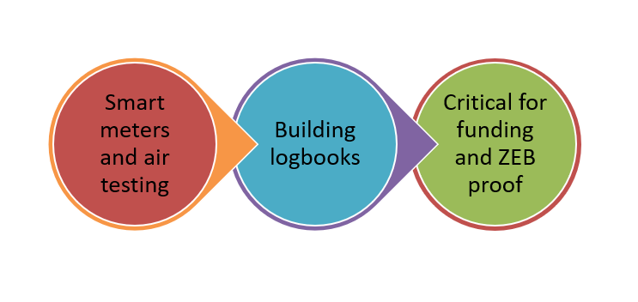
След изграждането Валидиране
Notes:
Валидирането след строителството е ключов последен етап от изграждането на сгради, които отговарят както на очакванията за ефективност на пасивните къщи, така и на новите критерии на ЕС за сгради с нулеви емисии (ZEB). Макар че моделирането на етап проектиране (напр. PHPP) е от съществено значение, измерената ефективност след заселване в крайна сметка проверява дали сградата функционира както е обещано. Този слайд се фокусира върху три ключови инструмента: интелигентни измервателни уреди, тестове за херметичност и строителни дневници – всеки от които е от решаващо значение за валидирането на ефективността и дългосрочното съответствие с регулаторните или финансовите изисквания.
1. Интелигентни измервателни уреди и оперативен мониторинг
Интелигентните измервателни уреди вече не са задължителни за сериозна проверка на енергийните характеристики – те са фундаментални. Тези устройства позволяват проследяване в реално време или на интервали на потребление на електроенергия, отопление и топла вода. Когато са свързани към подизмервателни уреди за различни зони или системи, интелигентните измервателни уреди предлагат задълбочена информация за това къде се консумира енергия и дали сградните системи работят ефективно.
За проекти за пасивни къщи или ZEB, интелигентни измервателни уреди:
Позволява проверка на ниската оперативна консумация на енергия спрямо оценките на PHPP.
Улавяне на сезонни колебания или натоварвания, обусловени от обитателите.
Предоставете данни, които да обосноват субсидиите или финансирането въз основа на резултатите.
В контекста на съответствието със ZEB съгласно Директивата на ЕС за енергийните характеристики на сградите (EPBD), интелигентното измерване поддържа както годишното оперативно проследяване на емисиите на парникови газове , така и бенчмаркинг след заселване – все по-необходимо за обществени и финансирани сгради.
2. Изпитване за херметичност (Blower Door тестове)
Сертифицирането на пасивни къщи изисква изпитване за херметичност – обикновено Blower Door тест – както преди, така и след завършване. Този тест определя количествено изтичането на въздух при налягане от 50 паскала, изразено във въздухообмени на час (ACH). Прагът е строг: ≤0,6 ACH за пасивни къщи, което значително надвишава типичните нива по строителните норми.
Изпитване на въздух след строителство:
Проверява изработката и детайлите отвъд това, което плановете могат да предвидят.
Потвърждава, че вентилационните системи ще работят по проектния начин.
Е критичен фактор за ефективността на отоплението/охлаждането и комфорта в помещенията.
Това е признато и в EPBD като част от контрола на качеството на сградите и бъдещите индикатори за интелигентна готовност.
3. Строителни дневници
Цифровият строителен дневник е централно хранилище за данни за ефективността, материали, поддръжка и оперативни актуализации. С все по-голямо разпространение в целия ЕС, строителните дневници стават все по-важни за:
Прозрачно отчитане на жизнения цикъл.
Свързване на действителните енергийни и парникови емисии с проектните цели.
Подкрепящи инструменти на политиката, като например вълната на обновяване, ниво(я) и допустимостта за финансиране.
Дневниците за управление на сградата запълват пропастта между предаването ѝ и дългосрочната ѝ експлоатация – което е от решаващо значение за институционалните потребители, собствениците на сгради или бъдещите одити.

Slide 19



nZEB (с нулево ниво на потребление на енергия) Променливост В целия ЕС
Дания: 20–30 kWh/m²/година
Испания: 60–80 kWh/m²/година
Естония: до 120 kWh/m²/година
Notes:
Слайдът, озаглавен „ Променливост на nZEB в ЕС“, подчертава ключово предизвикателство при съгласуването на стандартите за енергийна ефективност в цяла Европа: значителните разлики в националните дефиниции за сгради с почти нулево потребление на енергия ( nZEB ). Въпреки единната амбиция съгласно Директивата на ЕС за енергийните характеристики на сградите (EPBD), държавите членки са приели различни числови прагове въз основа на местния климат, политическите приоритети и историческия сграден фонд.
Например:
Дания си поставя строги цели от 20–30 kWh/m²/година , което отразява дългогодишния ѝ фокус върху енергийно ефективното строителство, надеждните изолационни практики и хладния умерен климат, който улеснява пасивното проектиране на слънчева енергия.
Испания , с по-топъл и разнообразен климат, позволява 60–80 kWh/m²/годишно , което отчита по-високите нужди от охлаждане и по-гъвкавите строителни традиции.
Естония , макар и със студен климат, позволява стойности до 120 kWh/m²/година , вероятно поради интензивните условия на отопление и ограниченията, свързани с разходите, за обновяване на големи обеми по-стари сгради.
Този широк диапазон – от 20 до 120 kWh/m²/година – показва, че nZEB не е унифицирано ниво на ефективност, а по-скоро контекстуален бенчмарк, съобразен с всяка държава. Макар че тази гъвкавост зачита националния суверенитет и разнообразните климатични реалности, тя също така създава проблеми със съпоставимостта и предизвикателства за съответствието за проектантите и предприемачите, работещи в чужбина.
Стандартът за пасивна къща, за разлика от него, предлага независима от климата, базирана на търсенето цел (напр. 15 kWh/m²/година за отопление/охлаждане), която се прилага универсално и се измерва чрез Пакета за планиране на пасивни къщи (PHPP). Този стандарт обаче е доброволен и не е включен в повечето национални кодекси, което го прави отличен за съгласуваност на производителността, но не е достатъчен за спазване на законовите изисквания, освен ако не е подкрепен от местно признание.
Разбирането на променливостта в дефинициите за nZEB е от решаващо значение поради две основни причини:
Прилагане на политики и финансиране : Достъпът до средства от ЕС и национални фондове за зелено строителство често зависи от спазването на националните прагове за nZEB или ZEB. Ако проект за пасивна къща в Испания консумира само 20 kWh/m²/годишно, той лесно надвишава местната цел за nZEB , но същият проект в Естония може да се нуждае от допълнителна интеграция на възобновяема енергия, за да се класира.
Стратегия за проектиране : Специалистите трябва да адаптират целите за ефективност към местните стандарти. Например, докато методите за пасивни къщи може да са „прекалено ефективни“ в Дания, те все още може да не отговарят на пълното съответствие със ZEB в Естония без проверка, базирана на емисиите.
В обобщение, този слайд илюстрира ключово послание от модула: енергийната ефективност не е само техническа – тя е регулаторна, географска и стратегическа . Проектирането за висока ефективност означава не само спазване на универсалните стандарти като пасивната къща, но и съгласуване с националните рамки, за да се отключат възможности за съответствие и финансиране по EPBD.

Slide 20



ZEB Ранно Хамали
Австрия: Субсидии, свързани с емисиите на парникови газове
Нидерландия: метод BENG
Франция: Въглеродни бюджети RE2020
Notes:
Слайдът, озаглавен „ZEB Early Movers“ (Ранни предприемачи в областта на сградите с нулеви емисии) , подчертава пионерските усилия на Австрия, Нидерландия и Франция за внедряване на сгради с нулеви емисии (ZEB) в рамките на националните политики. Тези страни са пример за проактивни, иновативни отговори на Директивата за енергийните характеристики на сградите (EPBD) на Европейския съюз, по-специално нейната преработена версия от 2021 г., която има за цел всички нови сгради да бъдат ZEB до 2030 г. Тяхното лидерство помага да се определи как показателите за ефективност, базирани на емисиите, механизмите за съответствие и инструментите за финансиране могат да се развият от теория в практическа политика.
Австрия въведе далновиден модел, като обвързва строителните субсидии с емисиите на парникови газове (ПГ) . Вместо да предлага унифицирани безвъзмездни средства за строителство, Австрия обвързва финансовата подкрепа с измерени или моделирани оперативни емисии, стимулирайки наистина нисковъглеродни резултати. Този подход на финансиране, обвързан с ПГ, надхвърля самото търсене на енергия – отразявайки нарастващия акцент на EPBD върху въглеродния интензитет ( кгCO₂екв. /м²/година) като основен показател за съответствие. За проектантите на пасивни къщи или потребителите на PHPP това представлява възможност: енергийните резултати от PHPP могат да бъдат съчетани с националните емисионни фактори на мрежата, за да се демонстрира съвместимост със ZEB и достъп до потоци от финансиране.
Холандия формализира прехода си към нисковъглеродни сгради чрез метода BENG ( Bijna Енергийно неутрален Gebouwen или „Почти енергийно неутрални сгради“). BENG определя три стълба на ефективност: 1) потребление на енергия (kWh/m²), 2) използване на изкопаеми енергийни източници и 3) дял на възобновяемите енергийни източници. Въпреки че този метод не отразява праговете за пасивни сгради, той споделя същата фундаментална логика – първо се дава приоритет на енергийната ефективност, а след това се допълва с възобновяеми енергийни източници. BENG е повлиял и на начина, по който холандските проектанти оценяват топлинните мостове, херметичността и оптимизацията на слънчевата енергия. Въпреки че PHPP не е официалният инструмент за съответствие с BENG, методологията насърчава съгласуването със стратегиите за пасивни сгради и може да бъде кръстосано валидирана за двойно отчитане.
Франция е сред първите, които въведоха отчитането на въглеродните емисии през целия жизнен цикъл чрез своя регламент RE2020 , който налага строги въглеродни бюджети както за оперативните, така и за въплътените емисии. RE2020 изчислява емисиите от потреблението на енергия, строителните материали и строителните системи – измерени в kgCO₂eq /m² през целия жизнен цикъл на сградата. Това надхвърля фокуса на пасивната къща върху оперативната енергия, но представлява естествено съчетание: обвивката на пасивната къща минимизира оперативните емисии, което улеснява спазването на строгите ограничения на RE2020. Архитектите във Франция вече рутинно използват инструменти като One Click LCA или eLCA, наред с PHPP, за цялостно съответствие.
В обобщение, тези ранни инициативи показват, че постигането на ZEB не е просто въпрос на отговаряне на показателите от страна на търсенето, а на интегриране на логика, основана на емисиите, в стимулите, моделирането и законодателството. Техните примери предлагат практически пътища за специалистите по пасивни сгради да адаптират своите практики към нововъзникващите ландшафти за съответствие.

Slide 21

Внедряване Бариери
Недостиг на работна ръка, пропуски в правоприлагането
Липса на инфраструктура за проверка
Неясна финансова възвръщаемост на инвестициите
Notes:
Въпреки доказаната ефективност и нарастващото съгласуване на политиките за подходите за пасивни къщи и строителство с нулеви емисии (ZEB), няколко постоянни бариери пред прилагането продължават да забавят широкото им приемане в ЕС и съседните региони. Този слайд подчертава три от най-належащите пречки – недостиг на работна ръка, пропуски във верификацията и неясна финансова възвръщаемост на инвестициите (ROI) – които трябва да бъдат преодолени, за да се разширят стратегиите за високоефективни сгради.
1. Недостиг на работна ръка и пропуски в прилагането на законодателството
Едно от най-непосредствените ограничения е липсата на квалифицирана работна ръка. Постигането на резултати на ниво пасивна къща или ZEB изисква не само добър дизайн, но и изключително изпълнение – особено в области като детайлизиране на въздухонепроницаемостта, строителство без термомостове и въвеждане в експлоатация на механична вентилация. В много региони обаче има недостиг на изпълнители и майстори, обучени в тези техники.
Това се усложнява от слабото или непоследователно прилагане на енергийните и качествените стандарти. Дори когато националните разпоредби изискват висока ефективност (напр. чрез EPBD), инспекциите на сгради често не обхващат проверка на резултатите от тестовете на вентилационните врати или работата на вентилационната система. Тази празнина в прилагането намалява доверието в резултатите и може да създаде разлика в производителността между проекта и реалността.
2. Липса на инфраструктура за проверка
Сертифицирането на пасивни къщи разчита на строги измервания – изпитване на въздушно налягане, термично моделиране чрез PHPP и осигуряване на качеството на ниво компоненти. Но в много региони инфраструктурата, която да поддържа този процес на проверка, или липсва, или е недоразвита. Това включва недостиг на сертифицирани проектанти на пасивни къщи, квалифицирани тестери или достъп до акредитирани от PHI продукти, като прозорци и MVHR системи.
Без тази екосистема за проверка, клиентите и предприемачите могат да се върнат към опростени инструменти за съответствие (напр. EPC софтуер), които предлагат по-малка точност и отчетност, подкопавайки дългосрочните енергийни характеристики на сградния фонд.
3. Неясна финансова възвръщаемост на инвестициите
И накрая, основна пречка пред внедряването на пасивни къщи и ZEB е усещането за високи първоначални разходи с несигурна дългосрочна възвръщаемост. Въпреки че много проучвания потвърждават, че икономиите на енергия, подобренията в комфорта и предимствата за дълготрайност могат да компенсират първоначалните инвестиции, тези резултати не винаги се съобщават по начин, който убеждава инвеститорите, предприемачите или дори обитателите.
Освен това, на пазари с ниски цени на енергията или слабо данъчно облагане на енергията, финансовите спестявания може да са скромни в краткосрочен план, което прави бизнес аргументацията по-трудна за формулиране, особено без допълнителни стимули или ясни оценки на разходите за целия жизнен цикъл.

Slide 22



Най-добри практики Развиващи се
обслужване на едно гише (Франция, Литва)
Дигитален EPC + BIM (FI)
Двигатели на обществените поръчки (Германия)
Notes:
Най-добри практики, които се появяват: Свързваща политика, инструменти и пазарно приемане
Докато Европа напредва с целите за сгради с нулеви емисии (ZEB) и енергийна ефективност съгласно Директивата за енергийните характеристики на сградите (EPBD), в държавите членки се появяват редица иновативни най-добри практики. Тези практики не само преодоляват бариерите пред внедряването, но и ускоряват приемането и интеграцията на пасивните сгради с по-широки рамки за климата и ефективността. Този слайд подчертава три забележителни модела: обслужване на едно гише (Франция, Литва), цифрова интеграция на EPC+BIM (Финландия) и двигатели на обществените поръчки (Германия).
1. Обслужване на едно гише (Франция, Литва): Опростяване на достъпа до ремонти
Франция и Литва усъвършенстваха концепцията за „обслужване на едно гише“ за енергийно обновяване на сгради. Тези платформи опростяват процеса на обновяване, като предлагат пакетни услуги – технически съвети, финансово планиране, проверка на изпълнителите и проверка след обновяване – всичко на едно място. За обновяване на пасивни къщи или EnerPHit , тези платформи намаляват сложността, която често възпира собствениците на жилища и малките предприемачи. Френската мрежа FAIRE и литовската RENOHUB са пример за това как публично-частното сътрудничество може да насочва потребителите от оценката до доставката. В контекста на пасивните къщи, този интегриран подход осигурява подкрепа на ранен етап за проектиране „първо на ограждащата конструкция“ и моделиране на PHPP, увеличавайки усвояването и съответствието.
2. Дигитален EPC + BIM (FI): Подобряване на прозрачността и интеграцията на дизайна
Финландия е пионер в използването на цифрови EPC (сертификати за енергийни характеристики), комбинирани с информационно моделиране на сгради (BIM). Това съгласуване позволява данните за енергийните характеристики да бъдат вградени директно в 3D дизайнерски среди, което дава възможност за обратна връзка в реално време и координация между различните дисциплини. За проекти за пасивни сгради, свързаните с BIM EPC поддържат PHPP входни данни с валидирана геометрия, спецификации на компонентите и визуализация на енергийния поток. Интеграцията подобрява итерацията на дизайна, точността на проверката и регулаторната готовност. Примерът на Финландия показва как цифровите инструменти могат да служат както като двигатели за ефективност, така и като мостове за документация – особено в страни, където пасивната къща все още не е официално призната като път за съответствие.
3. Движещи сили на обществените поръчки (DE): Пазарна трансформация, подпомогната от политиките
Германия демонстрира, че политиките за обществени поръчки могат да стимулират пазарната трансформация, когато са свързани с ясни цели за ефективност. Градове като Франкфурт и региони като Баден-Вюртемберг са включили изискванията за пасивни сгради в търговете за обществени сгради – включително училища, жилища и граждански съоръжения. Чрез задължително сертифициране, базирано на PHPP, за публично финансирани проекти, тези правителства гарантират качествени резултати, като същевременно насърчават капацитета на индустрията. Изпълнителите, архитектите и производителите на продукти придобиват опит и увереност, създавайки самоподсилваща се екосистема. По този начин обществените поръчки действат като лост от страна на търсенето, нормализирайки пасивните сгради в рамките на конвенционалните системи за изпълнение на проекти.
Заключение
Заедно тези нововъзникващи практики показват, че ефективното внедряване на пасивни сгради изисква повече от техническа готовност – то изисква системни иновации. Франция и Литва демонстрират, че пътищата за обновяване, ориентирани към клиента, се нуждаят от опростяване. Финландия показва, че дигиталната интеграция може да рационализира съответствието и проектирането, а Германия доказва, че политическите мандати могат да култивират експертен опит и инерция. Тези стратегии заедно подчертават как амбициите на ZEB и пасивните сгради могат да бъдат реализирани не само чрез високи постижения в дизайна, но и чрез подпомагане на инфраструктурата и далновидно управление.

Slide 23
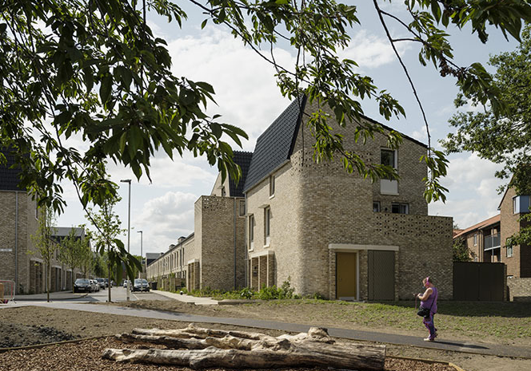
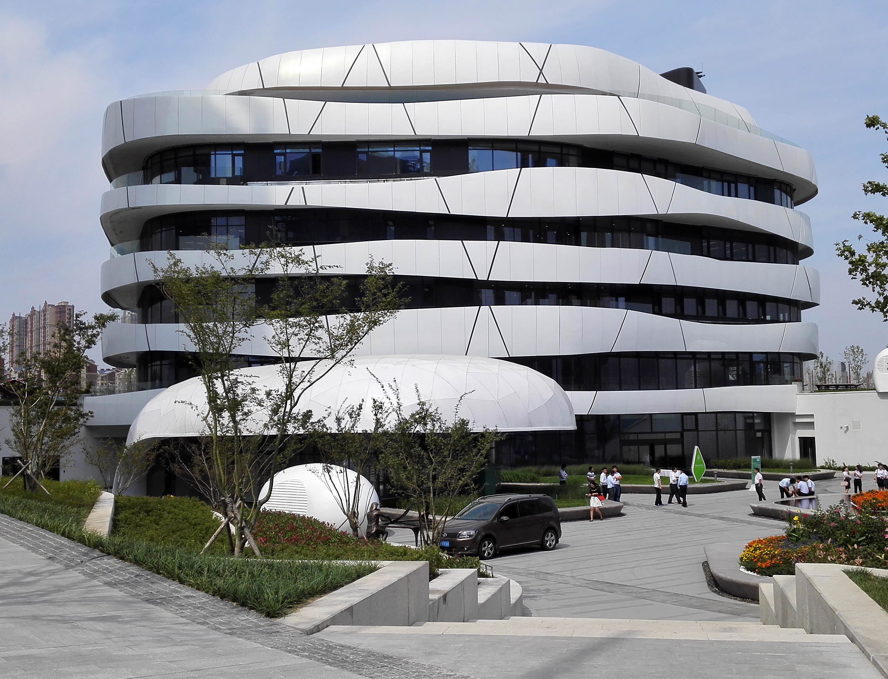
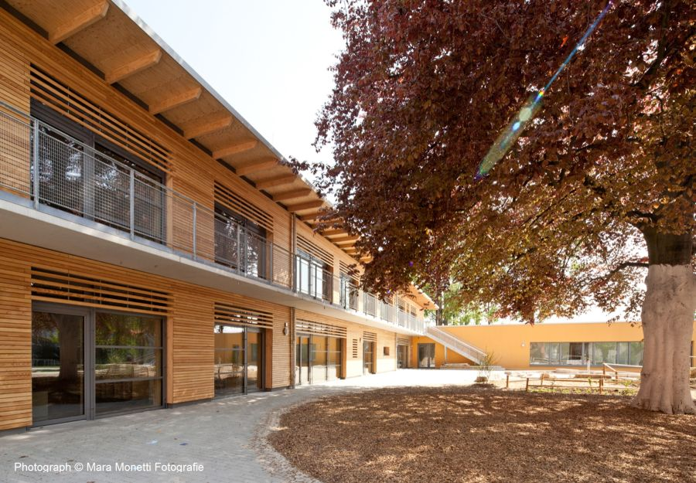
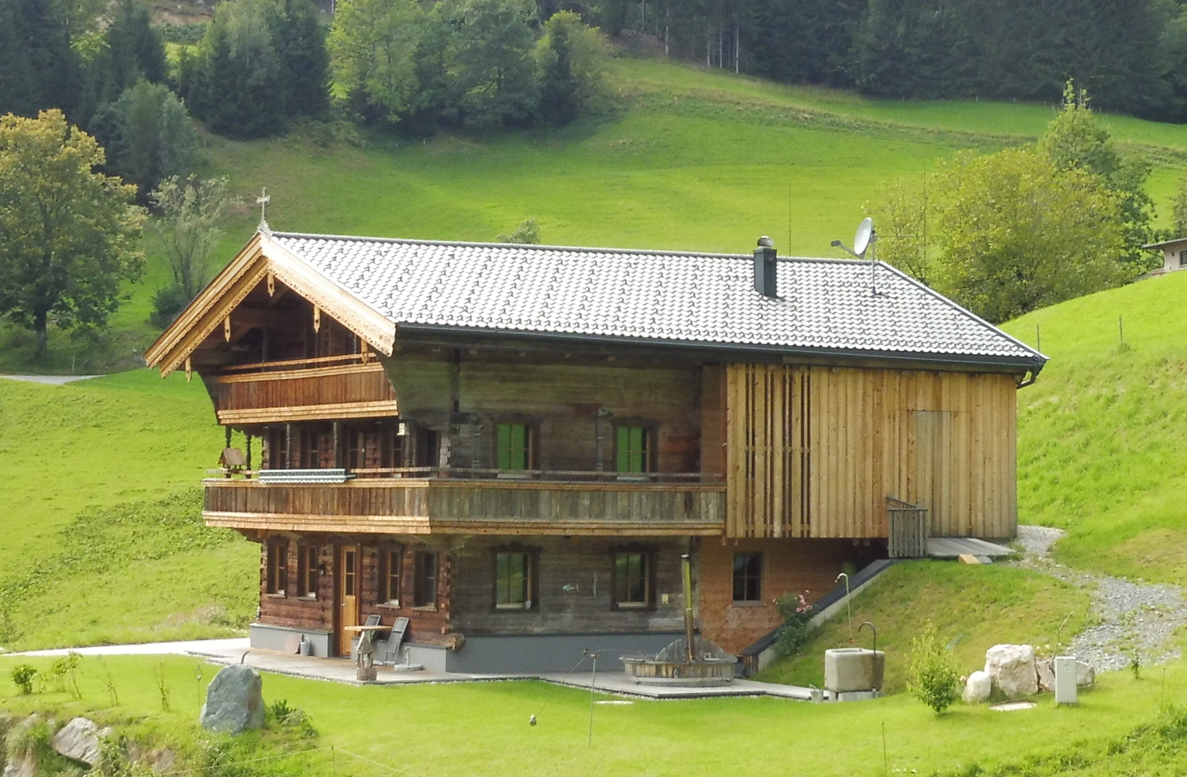
Пасивна къща: Доброволен модел
Плик на първо място, ориентиран към търсенето
Доказани инструменти + QA
Няма законов мандат
Норич Голдсмит Стийт | ID 6045 © Тим Крокър
Кингдао Технология за пасивни къщи и Център за опит | ID 4674 © RoA - Rongen Племб Валентин
V. Senger School, Франкфурт, Германия | ID 1955
© Мара Монети Фотографии
Къща в Корнел Тек, Ню Йорк, САЩ © C. Sifferlen
Notes:
Слайдът, озаглавен „Пасивна къща: Доброволен модел“, подчертава ключови характеристики на стандарта за пасивна къща, а именно, че той не е законово задължителен, а по-скоро доброволен, ориентиран към резултатите подход, основан на строги технически показатели и проверени резултати. Трите точки – „Първо пакет, ръководено от търсенето“, „Доказани инструменти + осигуряване на качеството“ и „Няма законово задължение“ – обобщават защо пасивната къща е едновременно убедителна и различна от типичните регулаторни рамки.
1. Плик-първо, ориентиран към търсенето
В основата на философията на пасивната къща е подходът „първо материалът“ или „първо обвивката“ , който дава приоритет на минимизирането на енергийните нужди чрез проектиране на обвивката на сградата, преди да се обмисли генерирането на възобновяема енергия. Вместо да компенсира неефективните проекти с по-големи системи или слънчеви панели, пасивната къща драстично намалява отоплителните и охладителните товари чрез:
Високоефективна изолация
Херметична конструкция
Детайли без термомостове
Висококачествени прозорци и вентилационни системи с рекуперация на топлина (MVHR)
Тозият дизайн, ръководен от търсенето, е проактивен, а не реактивен. Той позволява на сградите да поддържат комфорт с минимално количество активни системи, като се възползват от вътрешните топлинни печалби от обитателите, уредите и осветлението.
2. Доказани инструменти + QA (Осигуряване на качество)
Въпреки че е доброволна, пасивната къща е всичко друго, но не и неформална. Тя използва доказани, научно валидирани инструменти и методологии , за да гарантира енергийни и комфортни характеристики. Основният инструмент е PHPP (Package for Passive House Planning Package) - подробна, базирана на Excel симулационна платформа, която моделира топлинните загуби, енергийните печалби и ефективността на вентилацията.
Сертифицирането изисква също така измеримо валидиране на производителността , включително тестове на вентилационните врати за херметичност и въвеждане в експлоатация на вентилационни системи. Този вграден процес на осигуряване на качеството значително намалява разликата в производителността между проектирането и експлоатацията – основен проблем в много сгради, отговарящи на изискванията на нормативните изисквания.
Ключовите механизми за осигуряване на качеството включват:
Херметичност, тествана на място (≤0,6 ACH при 50 Pa)
Проверена конструкция без термомостове
Сертифицирани компоненти (напр. прозорци, MVHR устройства)
Преглед на документацията и модела PHPP от Института за пасивни къщи
3. Няма правен мандат
Важно е да се отбележи, че пасивната къща не е законово задължителна в нито една държава членка на ЕС, въпреки че някои региони (напр. Брюксел, части от Германия) я използват като изискване за обществени сгради. Нейният доброволен статут означава, че тя обикновено се приема от далновидни предприемачи, общини или клиенти, търсещи предвидима производителност, ниски сметки за енергия и висок комфорт – не просто за да отбележат съответствие.
Тази свобода му дава гъвкавост и потенциал за иновации, но също така означава, че масовото приемане често разчита на стимули, обучение и осведоменост, а не на задължителни изисквания.

Slide 24
Политика срещу дизайнерски рамки
Notes:
Слайдът, озаглавен „Рамки за политика срещу проектиране“, представя ключово разграничение в подхода към ефективността на сградите в ЕС: Сградите с нулеви емисии (ZEB) представляват ориентирана към съответствие и управлявана от емисиите политическа рамка , докато пасивните къщи (PH) предлагат доброволна, ръководена от комфорта и търсенето методология за проектиране . Разбирането на тази разлика е от решаващо значение за строителните специалисти, работещи във все по-регулирана среда.
ZEB , както е дефинирана в преработената Директива за енергийните характеристики на сградите (EPBD) (2021 г.), се фокусира върху минимизиране на емисиите на парникови газове (ПГ) от експлоатацията на сградите. Тя е правно обвързваща , което означава, че определя приложими прагове за ефективност – обикновено в kgCO₂eq /m²/година – които националните правителства трябва да интегрират в своите строителни норми. Съответствието се демонстрира чрез национални сертификати за енергийни характеристики (EPC) или еквивалентни изчисления на интензитета на ПГ. Рамките на ZEB често позволяват гъвкавост в начина, по който се постигат целите (напр. чрез компенсиране на лошия дизайн на сградите с технологии за възобновяема енергия), стига крайният резултат да постигне „нетни нулеви емисии“.
За разлика от това, стандартът за пасивна къща е доброволен , но изключително строг в очакванията си за ефективност. Вместо да се фокусира директно върху емисиите, той дава приоритет на намаляването на търсенето на енергия при източника , като набляга на стратегията „ първо обвивката “ – висока изолация, херметичност, елиминиране на топлинните мостове и механична вентилация с рекуперация на топлина (MVHR). Сертифицирането се основава на специфични показатели за енергия и комфорт (като ≤15 kWh/m²/година за отопление/охлаждане, ≤0,6 ACH херметичност и контролирани часове на прегряване) и се проверява чрез моделиране PHPP (Package за планиране на пасивна къща), комбинирано с тестове на място.
Това означава, че логиката на проверка се различава значително. Съответствието със ZEB е базирано на резултатите – отделяла ли е сградата твърде много въглерод? Пасивната къща е фокусирана върху входящите ресурси – проектирана и построена ли е сградата да използва възможно най-малко енергия? ZEB позволява компромиси (напр. по-ниска изолация, компенсирана от слънчева фотоволтаична енергия), докато пасивната къща не прави компромис с основите на дизайна .
Двете рамки могат да се допълват взаимно , но не са взаимозаменяеми . Пасивната къща може да постигне ZEB статус, ако е добавена възобновяема енергия и коефициентите на емисии са ниски, но спазването на изискванията за пасивна къща не гарантира автоматично съответствие със закона. По същия начин, сграда, съответстваща на ZEB, може технически да отговаря на целите за емисии, но все пак да не се представя добре по отношение на комфорт, качество на въздуха в помещенията или реални сметки за енергия, ако дизайнът не е внимателно оптимизиран.
В обобщение, докато ZEB е политическо изискване, фокусирано върху резултатите от емисиите на парникови газове , пасивната къща е стабилна система за проектиране, фокусирана върху създаването на последователни, висококомфортни и нискоенергийни сгради . Заедно те образуват мощен набор от инструменти, но специалистите трябва да разбират как да използват всеки от тях по подходящ начин в зависимост от целите на проекта, изискванията за финансиране и регулаторните задължения.

Slide 25
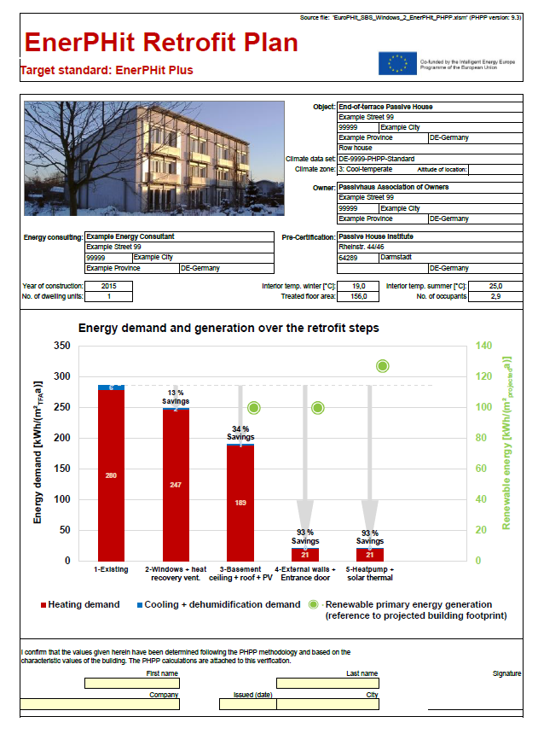




Отвъд пасивното: Разширени доброволчески стандарти
Основно изискване
Много ниско потребление на отопление/охлаждане ≤ 15 kWh/(m²a)
PH Плюс, PH Премиум
EnerPHit за преустройства
Активна къща, MINERGIE
Класически
Плюс
Премиум
класически
+ Производство на възобновяема енергия
+ по-висока (PER) енергийна ефективност
© PHI
Notes:
Слайдът, озаглавен „Отвъд пасивното: Разширени доброволни стандарти“ , подчертава еволюцията на концепцията за пасивна къща (PH) в по-широко семейство от усъвършенствани, доброволни стандарти, базирани на ефективността. Докато оригиналният стандарт Passive House Classic постави глобален стандарт за ултра нискоенергийни сгради, новите варианти и свързаните с тях рамки сега разширяват неговата приложимост в различни типове сгради, климатични условия и сценарии за обновяване. Тази сесия разглежда следните подобрени стандарти: PH Plus, PH Premium, EnerPHit , Active House и MINERGIE .
PH Plus и PH Premium са разширения на основния стандарт за пасивна къща, които интегрират производството на възобновяема енергия в сертифицирането. PH Plus изисква умерени нива на производство на енергия от възобновяеми източници на място (обикновено чрез фотоволтаични панели), в допълнение към спазването на праговете за търсене на енергия за Classic. PH Premium, най-амбициозното ниво, изисква значително по-голямо производство на възобновяема енергия и дори по-ниско потребление на първична енергия от възобновяеми източници (PER), демонстрирайки капацитета на сградата да надхвърли нулевите емисии по време на експлоатация. Тези нива са в тясно съответствие с амбициите на ЕС за сгради с нулеви емисии (ZEB) и позволяват на сградите да „компенсират“ минималното си търсене на енергия с производство на чиста енергия.
EnerPHit е стандартът за обновяване на Института за пасивни къщи (PHI). Признавайки ограниченията на съществуващите конструкции – като например ограничени възможности за изолация или опазване на наследството – EnerPHit предлага леко облекчени прагове за нужда от отопление и херметичност. Въпреки това, обновяванията по EnerPHit обикновено превъзхождат националните норми за обновяване. Стандартът все още изисква подробно енергийно моделиране чрез PHPP и набляга на проектиране без топлинни мостове, механична вентилация с рекуперация на топлина и високоефективни подобрения на ограждащите конструкции. Той е мощен инструмент за градове, търсещи дълбоки енергийни обновявания като част от усилията за смекчаване на изменението на климата.
„Активна къща“ и „MINERGIE“ представляват алтернативни доброволни стандарти с различни философски ориентации. „Активна къща“, разработена в Дания, дава приоритет на баланса между комфорта на закрито , енергийната ефективност и въздействието върху околната среда , със силен акцент върху дневната светлина, качеството на въздуха и потребителското изживяване. За разлика от „Пасивната къща“, тя е по-малко стриктна по отношение на специфични прагове и по-холистична в подхода си към устойчивостта.
MINERGIE, разработена в Швейцария, съчетава регулаторни елементи с доброволни стандарти за ефективност. Тя има множество нива (напр. MINERGIE-A, MINERGIE-P) и поддържа както ново строителство, така и модернизация. Макар че е сходна по амбиция с пасивната къща, рамките на MINERGIE често разчитат повече на интеграция с националните енергийни и строителни разпоредби.
Заедно тези усъвършенствани стандарти демонстрират зряла екосистема от доброволни системи за сертифициране. Те обслужват разнообразни пазарни нужди – от нови домове с положителен нетен потенциал до енергийно ефективни обновявания – и позволяват на професионалистите да разработват високоефективни стратегии за целия жизнен цикъл на сградите. С затягането на регулациите, тези доброволни рамки не са просто амбициозни – те се превръщат в основни инструменти за проектиране, ориентирано към бъдещето.

Slide 26

Заключение и размисъл
ZEB : регулаторна промяна
Националното разнообразие се запазва
Кой показател е движещата сила на промяната: енергия, парникови газове или комфорт?
Notes:
Заключение и размисъл: Разбиране на пътя напред за ZEB и пасивната къща
Този заключителен сегмент кани участниците да помислят върху развиващия се регулаторен и дизайнерски пейзаж, свързан с енергийно ефективните сгради в Европа, и по-специално върху нарастващата роля на сградите с нулеви емисии (ZEB) както като политическа цел, така и като двигател на пазара.
Преминаването на ЕС към ZEB съгласно Директивата за енергийните характеристики на сградите (EPBD) бележи критичен поврат. От сградите се очаква да демонстрират не само ниско потребление на енергия, но и нулеви експлоатационни емисии на парникови газове (ПГ). Това пренасочва фокуса от самото използване на енергия към въглеродната интензивност, повдигайки нови въпроси за строителните специалисти: Кой показател трябва да определя нашите дизайнерски решения - енергийна ефективност, намаляване на ПГ или комфорт на потребителя?
Въпреки че стандартът за пасивна къща отдавна дава приоритет на търсенето на енергия и топлинния комфорт, той не проследява директно емисиите на парникови газове, освен ако не е допълнен с изчисления на емисионни фактори. За разлика от това, политиките на ZEB дават приоритет на отчитането на оперативните емисии, обикновено изразени в kgCO₂eq /m²/година. Това въвежда разминаване: Пасивната къща насърчава високи постижения от страна на търсенето, докато рамките на ZEB дават приоритет на резултатите от емисиите. Разбирането как да се преодолеят тези парадигми е от съществено значение.
Усложнява картината запазването на националното разнообразие . Въпреки че EPBD определя всеобхватни цели, всяка държава членка на ЕС си запазва правото да прилага свои собствени методи за съответствие, прагове за емисии и механизми за мониторинг. В резултат на това това, което се квалифицира като ZEB в Дания, може да се различава в Кипър или Румъния. Това създава фрагментиран регулаторен пейзаж, където пасивната къща може да е напълно съответстваща на изискванията в една държава, но да не отговаря на изискванията другаде поради местните правила за отчитане на парниковите газове или съвместимост с EPC.
Професионалистите вече трябва да работят с множество показатели едновременно:
Търсене на енергия (както е моделирано в инструменти за PHPP или EPC)
Емисии на парникови газове от експлоатацията (с използване на национални мрежови фактори)
Комфорт и качество на въздуха в помещенията (както се изисква както от пасивните сгради, така и от здравните разпоредби)
Ключовият въпрос за размисъл за участниците е: Кой от тези показатели най-добре подкрепя вашите дизайнерски ценности, нуждите на вашите клиенти и законовите изисквания на вашия регион? По-добре ли е да се оптимизира за намаляване на емисиите на парникови газове, енергийна ефективност или благосъстояние на обитателите - или те могат да бъдат хармонизирани чрез интелигентно проектиране и моделиране?
В заключение, обучаемите се насърчават да се самопозиционират: Дали виждат пасивната къща като дизайнерски стремеж, път към съответствие или и двете? И какво би подпомогнало по-широкото приемане в техния местен контекст – признание в политиката, по-добри стимули или по-силна обществена осведоменост?
Това размисъл завършва сесията, като подчертава, че сградите, готови за бъдещето, няма да бъдат определяни от един-единствен показател, а от способността им да функционират, да се адаптират и да издържат в рамките на сложен и променящ се регулаторен пейзаж.

Slide 27
ZEB Ранни предприемачи – Примери за държави
Франция – RE2020 включва въглеродни бюджети за всички нови сгради
Нидерландия – BENG: първична енергия, херметичност и фактори на дневната светлина
Австрия – Обвързва субсидиите с оперативните показатели за емисиите на парникови газове
Notes:
С напредването на Европа към пълното прилагане на принципите за сгради с нулеви емисии (ZEB), някои страни се очертаха като ранни лидери, като възприеха далновидни политики, които надхвърлят традиционната енергийна ефективност. Този слайд представя три забележителни примера – Франция, Нидерландия и Австрия – всеки от които предлага различен подход за операционализиране на целите на ZEB в рамките на своите национални строителни норми и структури за стимулиране. Тези примери илюстрират как различните пътища все още могат да бъдат съобразени с общата европейска цел за климатично неутрално строителство.
Франция: Въглеродни бюджети по RE2020
Френският регламент RE2020, въведен през 2022 г., представлява промяна в парадигмата, като вгражда въглеродните емисии директно в съответствието със строителните норми. За разлика от по-ранните стандарти, фокусирани единствено върху потреблението на енергия, RE2020 включва въглеродни бюджети за жизнения цикъл на всички нови сгради, обхващащи както оперативните, така и въплътените емисии. Тази перспектива за въглеродните емисии през целия жизнен цикъл подтиква проектантите да вземат предвид не само енергийната ефективност, но и избора на материали, методите на строителство и дългосрочните въздействия върху климата. RE2020 позиционира Франция като лидер в интегрирането на прозрачността на въглеродните емисии в основното регулиране и е пряко съобразен с рамката на ЕС „Ниво(а)“ за устойчиви сгради.
Нидерландия: Рамка BENG и триада за ефективност
Нидерландия въведе в действие своята „ Bijna “ Енергийно неутрален „ Gebouwen “ (BENG или „Сгради с почти нулево потребление на енергия“) от 2021 г. BENG е изградена около три стълба на ефективност:
Потребление на първична енергия (напр. отопление, охлаждане, осветление, топла вода)
Херметичност (за минимизиране на неконтролираните загуби)
Фактор на дневната светлина (осигуряване на визуален комфорт и благополучие)
Тази триада насърчава балансиран подход към енергийната ефективност, комфорта и здравето на обитателите. Праговете за херметичност в BENG също са сред най-строгите в Европа, което е в тясно съответствие с очакванията за пасивни сгради. Важно е да се отбележи, че критериите за дневно осветление вграждат пасивния дизайн в регулаторната структура, подтиквайки архитектите към климатично-отзивчиви дизайнерски решения.
Австрия: Обвързване на субсидиите с показателите за емисии на парникови газове
Австрия се откроява с това, че обвързва публичните субсидии и стимули директно с оперативните показатели за парникови газове (ПГ) . Вместо да предлагат фиксирани безвъзмездни средства, австрийските провинции често изискват сградите да демонстрират ниски емисии на квадратен метър годишно – или чрез национални сертификати за енергийна ефективност (EPC), или чрез инструменти като Пакета за планиране на пасивни къщи (PHPP). Този модел на финансиране, обвързан с резултатите, възнаграждава реалната ефективност и съгласува публичните инвестиции с климатичните цели. Някои провинции също така признават сертифицирането на пасивни къщи като одобрен път за съответствие, създавайки синергии между доброволното и задължителното изпълнение.
Заключение
Заедно тези национални стратегии отразяват развиващия се пейзаж на ZEB (енергийно-ефективната енергийна ефективност), където съответствието вече не се определя само от киловатчаса, но и от въглеродното въздействие, топлинния комфорт и дългосрочната устойчивост. Те илюстрират, че множество пътища – независимо дали регулаторни, финансови или базирани на ефективност – могат да доведат до една и съща дестинация: сгради, които са годни за бъдеще с нулеви въглеродни емисии.

Slide 28
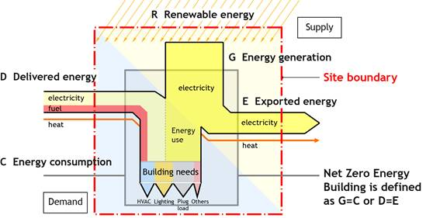
Разбиране на праговете за парникови газове и PED
ПГ: kgCO₂eq /m²/година – определя се според вида на сградата и климатичната зона
PED: Първично енергийно търсене – максимална енергия от обекта + източник
Комбинирано за определяне на границите на производителност на ZEB
Източник: https://www.rehva.eu/rehva-journal/chapter/current-situation-and-actions-for-zeb-in-japan
Notes:
Този слайд представя два критични показателя, използвани за дефиниране и оценка на сгради с нулеви емисии (ZEB) в европейския политически пейзаж: емисии на парникови газове (ПГ) и PED (Първично енергийно търсене) . Тези прагове, посочени в преработената EPBD (2021 г.), служат като основа за съответствие с изискванията за ефективност в цялата трансформация на строителния сектор в ЕС.
Праговете за емисии на парникови газове , изразени като kgCO₂eq /m²/година , измерват оперативния въглероден интензитет на сградата. Това включва всички емисии на парникови газове от енергията, използвана за отопление, охлаждане, осветление, вентилация и захранване на сградата на годишна база. Важно е да се отбележи, че допустимите нива на парникови газове варират в зависимост от вида на сградата (напр. жилищна, търговска) и климатичната зона , което гарантира контекстуално-чувствителни цели в различните региони на ЕС. Например, училище в северен климат ще има различен праг за емисии на парникови газове от апартамент в Средиземно море. Тези прагове са от решаващо значение за привеждане на строителния сектор в съответствие с националните пътища за декарбонизация и са в основата на мандата на ZEB.
Първичното енергийно търсене (ПЕТ) представлява общата енергия, необходима за експлоатацията на сградата , включително както енергията на обекта (използвана директно в сградата) , така и енергията от източника (отчитаща загубите от производство и пренос в системата за енергоснабдяване) . ПЕТ обикновено се измерва в kWh/m²/година и подобно на парниковите газове, праговете се определят според вида на сградата и климата. ПЕТ включва енергия за всички употреби – отопление, охлаждане, топла вода, осветление и уреди. То е особено важно, защото свързва енергийните характеристики на сградата с по-широката енергийна мрежа и съображенията за национална енергийна сигурност.
Когато се комбинират, праговете за парникови газове и PED създават двойна граница на съответствие , която ZEB трябва да спазват. Сграда може да бъде класифицирана като сграда с нулеви емисии само ако:
му на парникови газове са под регулаторния максимум и
Неговото първично енергийно потребление не надвишава зададения PED лимит .
Този двуметричен подход насърчава проектантските екипи да вземат предвид както ефективността, така и въздействието върху емисиите . Например, дори ако една сграда използва много малко енергия (ниска PED), ако тази енергия идва от въглеродно интензивни източници (напр. електроенергия от въглища), тя все пак може да не достигне прага на парникови газове.
Пасивните сгради често отговарят добре на целите на PED поради подхода, при който строителните конструкции са насочени към по-добро представяне на конструкцията, но за да отговорят на изискванията за парникови газове, проектантите трябва да вземат предвид и качеството на енергийните източници , често чрез включване на възобновяеми енергийни източници на място или електроенергия от зелена мрежа . Разбирането и интегрирането на двата показателя е от съществено значение за всеки проект, който се стреми да получи обозначение ZEB, и за навигиране в развиващия се регулаторен пейзаж на ЕС.
Бихте ли искали диаграма, която да визуализира връзката между парниковите газове, енергийните емисии и енергийните емисии, или примери от реални проекти за пасивни сгради, които отговарят и на двата прага?

Slide 29
Благодаря ти !
Въпроси и отговори
Notes:
Благодарим Ви за участието!
Надяваме се, че тази сесия е вдъхновила нови прозрения относно стратегиите за изграждане на нулеви емисии. и Проектиране на пасивна къща.
🔹 Въпроси и отговори
Вече приветстваме вашите въпроси, размисли или предизвикателства от реалния свят.
Нека продължим разговора!

